Slide 1
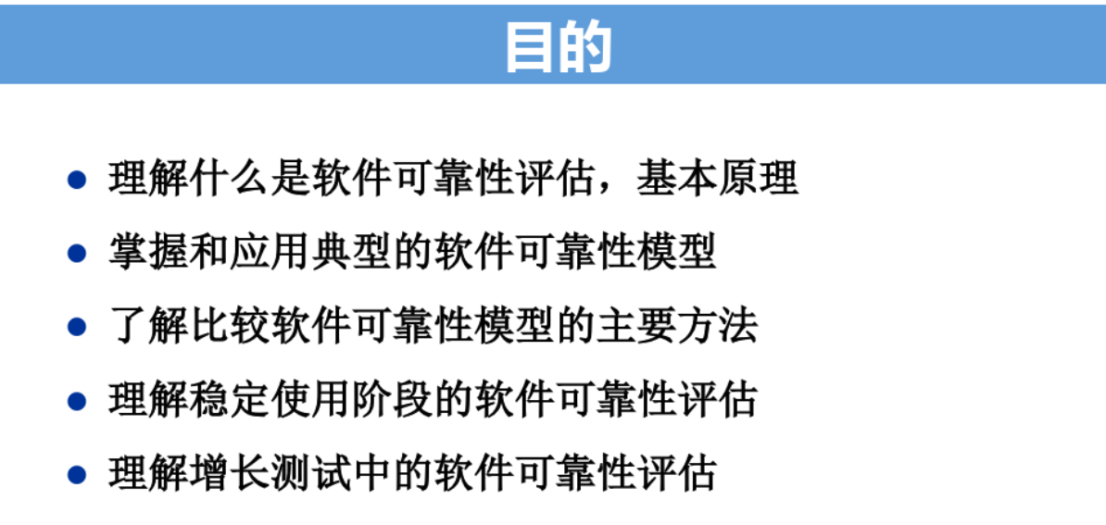
三、软件可靠性评估

Slide 2
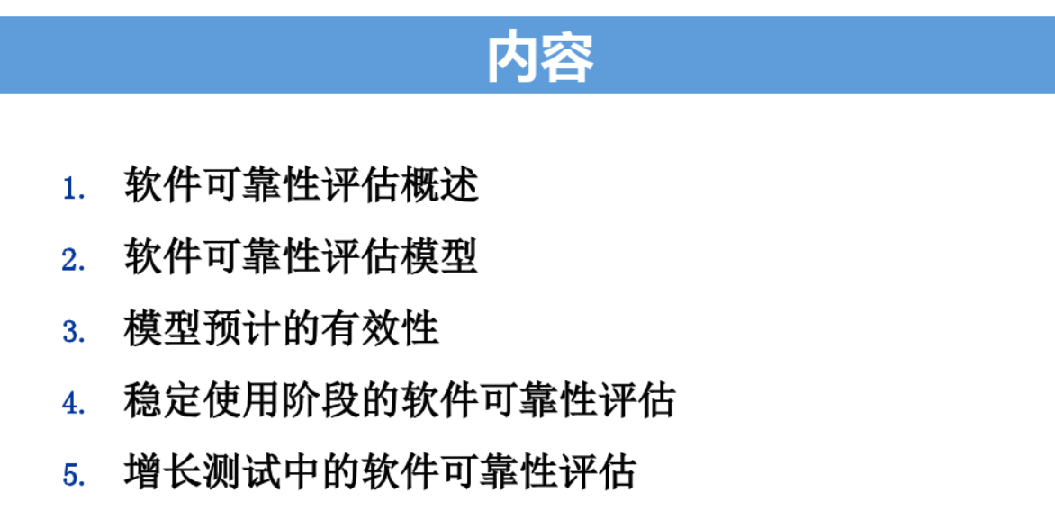

Slide 3
软件可靠性定义
1983年美国IEEE计算机学会对 “软件可靠性”一次正式做出如下定义：
在规定条件下，在规定的时间内，软件不引起系统失效的概率，该概率是系统输入和系统使用的函数，也是软件中存在的错误的函数；系统输入将确定是否会遇到已存在的错误（如果错误存在的话）；
在规定的时间周期内，在所述条件下程序执行所要求的功能的能力。

Slide 4
软件可靠性的参数
可靠度
软件可靠度是指软件在规定的条件下、规定的时间段内完成预定的功能的概率。或者说是软件在规定时间内无失效发生的概率。
用随机变数 表示从软件运行开始到系统失效所经历的时间，用 表示 的分布函数，用 表示任意给定的时刻，用 表示软件在 时刻的可靠度，则数学公式如下：

Slide 5
软件可靠性的参数
失效率
失效率是指软件在 t 时刻没有发生失效的条件下，在 区间 内，当 很小时，单位时间内发生失效的概率。
用随机变数 表示从软件运行开始到系统失效所经历的时间，用 表示任意给定的时刻，用 表示失效率，则失效率数学公式为：

Slide 6
软件可靠性的参数
平均失效间隔时间 MTBF
失效率是指软件在 t 时刻没有发生失效的条件下，在区间
内，当 很小时，单位时间内发生失效的概率。
MTBF是指两次相邻失效时间间隔的均值。假设当两次相邻失效时间间隔为 ， 具有累积概率分布函数 即可靠度函数
则

Slide 7
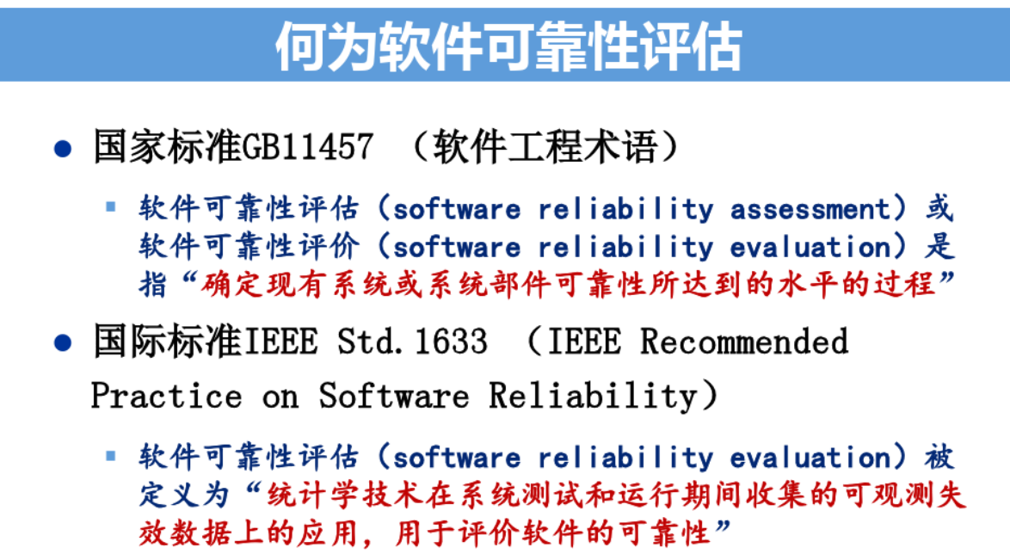


Slide 8
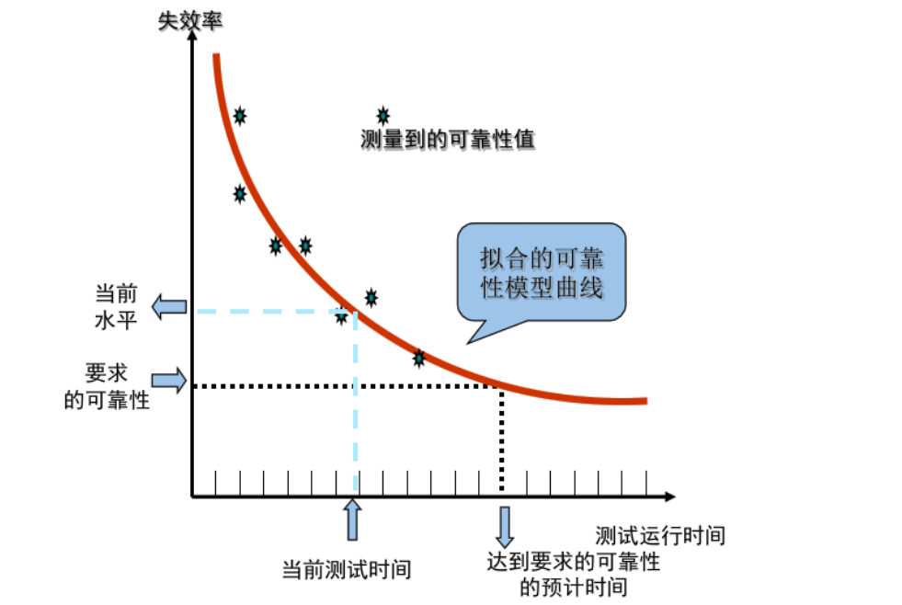

Slide 9
软件可靠性建模基本问题
模型建立
考虑模型建立的角度，例如从时间域角度、数据域角度、将软件失效时刻作为建模对象，可以将一定时间内软件故障数作为建模对象；
考虑运用的数学语言，例如概率语言。
模型比较
对模型的有效性、适用性、简洁性等进行综合权衡，从而确定出模型的适用范围
模型应用
一是给定了软件的开发计划，如何选择适当模型；
二是给定了软件可靠性模型，如何指导软件可靠性工程实践。

Slide 10
软件可靠性模型的特点
与使用的程序设计语言无关
与具体用到的软件开发方法无关
测试方法的选择问题
改错过程
模型要表述的内容
输入的分布问题
关于软件复杂性问题
模型的验证问题
关于时间问题
考虑模型所要求的数据是否容易收集

Slide 11
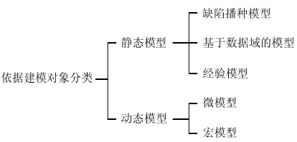
软件可靠性模型的分类
根据建模对象分类

Slide 12
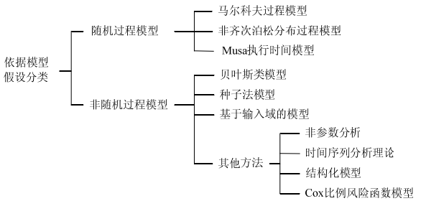
软件可靠性模型的分类
根据模型假设分类

Slide 13
软件可靠性模型的分类
根据故障过程的特性分类
故障间隔时间模型
故障计数
故障播种模型模型
基于输入域模型

Slide 14
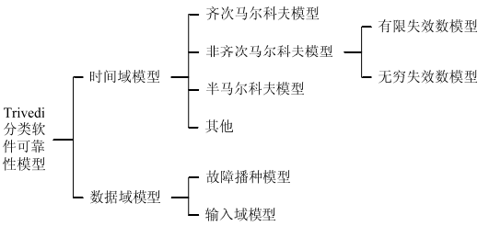
软件可靠性模型的分类
Trivedi 分类及其他分类

Slide 15
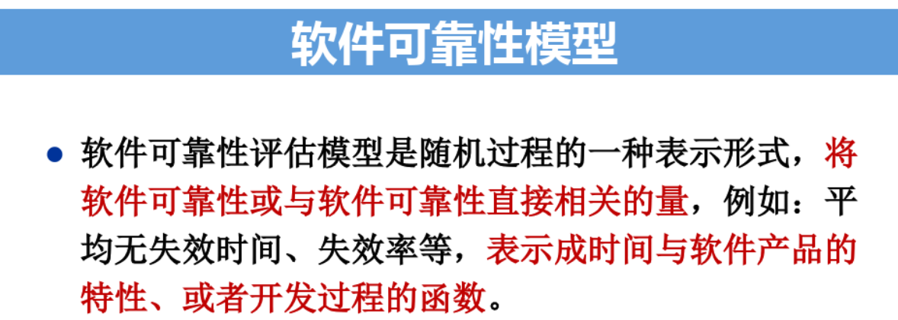
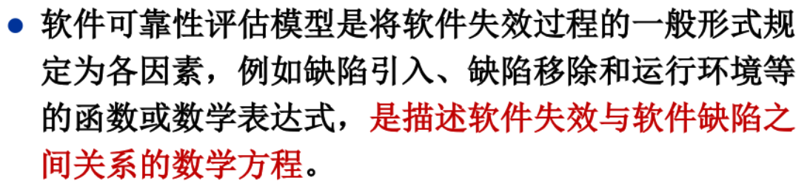

Slide 16
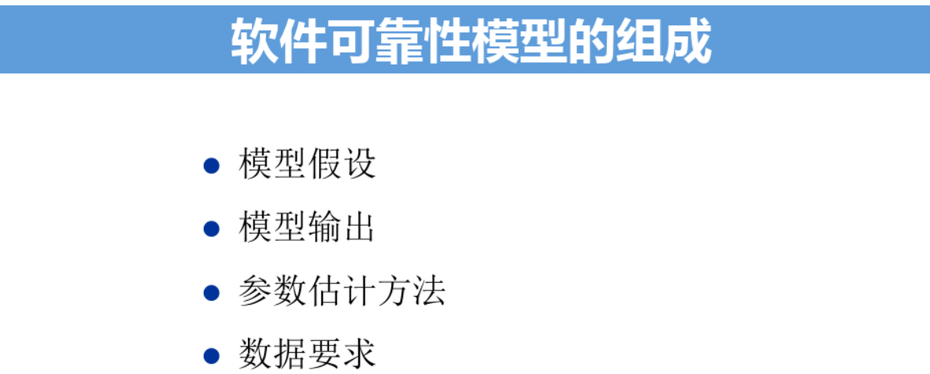

Slide 17
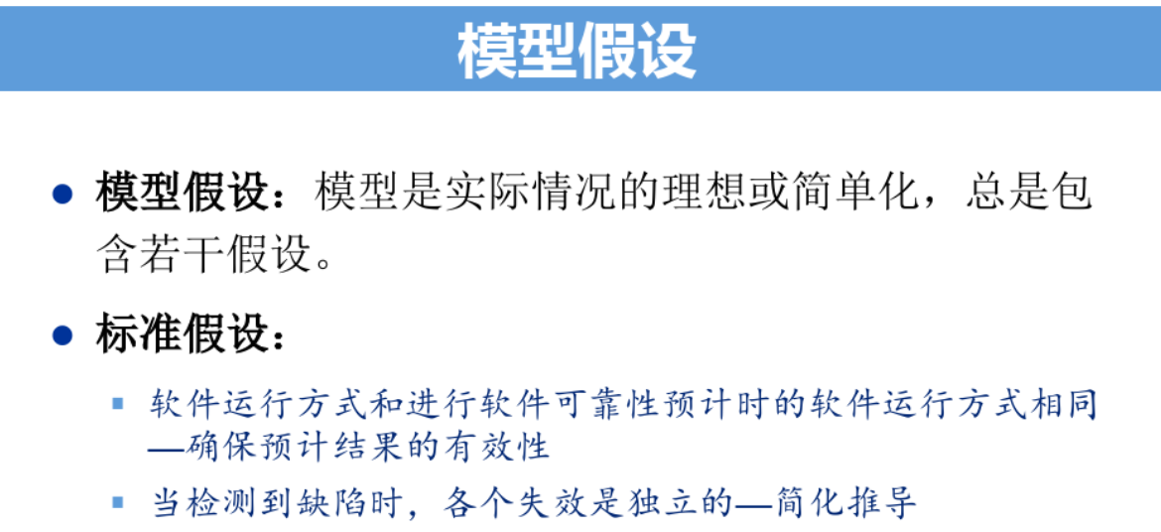

Slide 18
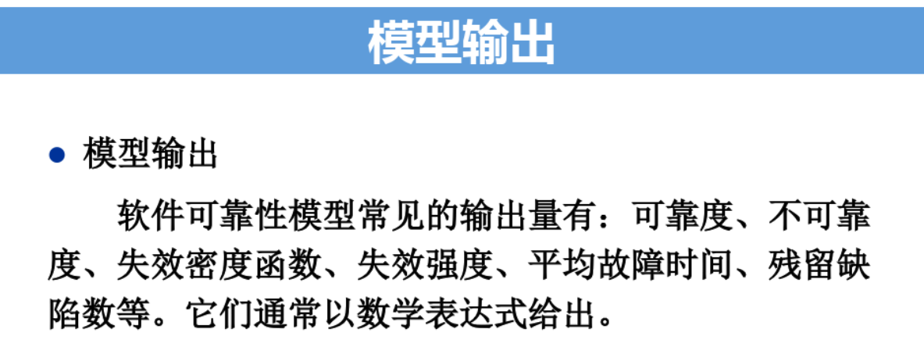

Slide 19
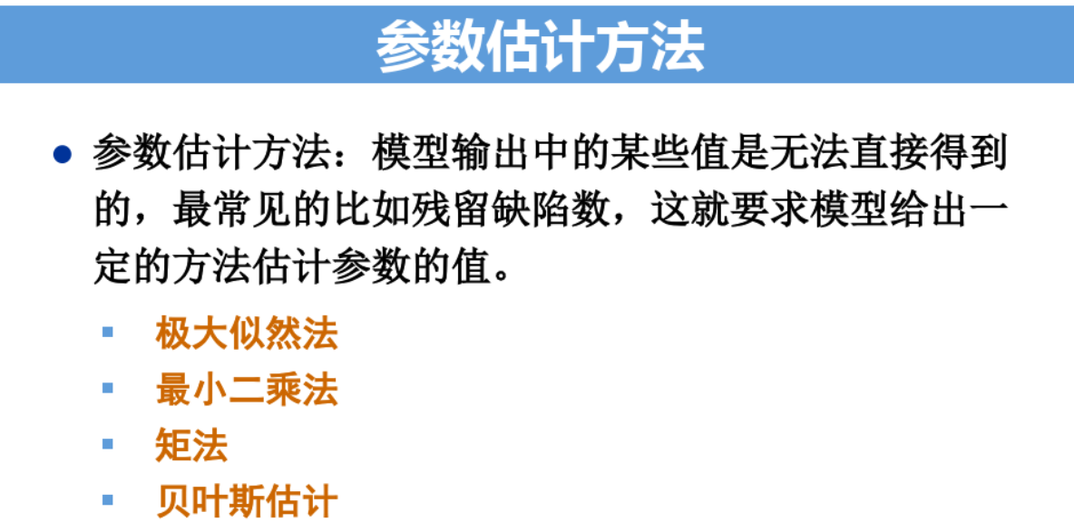

Slide 20
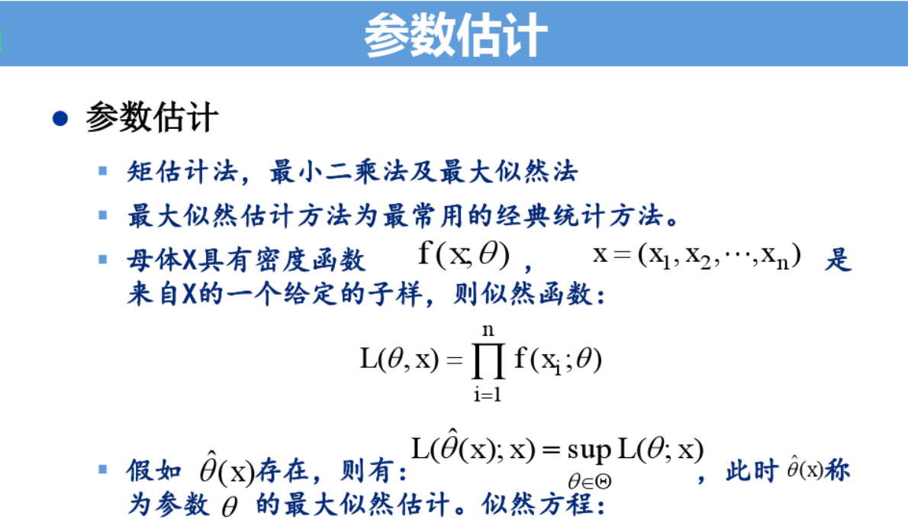
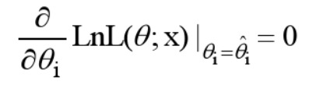
20

Slide 21
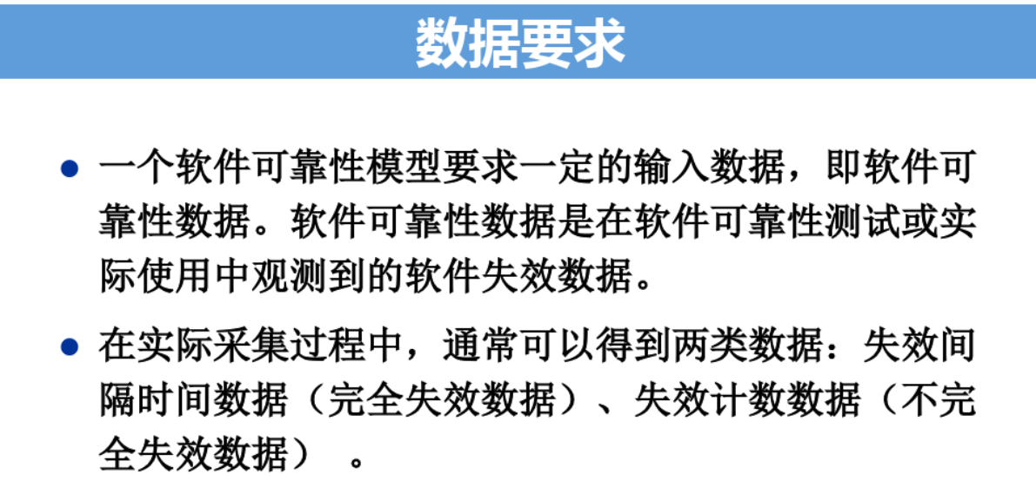
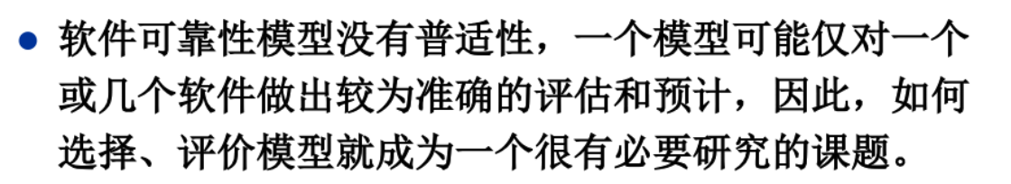

Slide 22
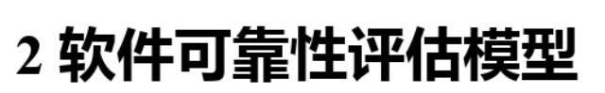
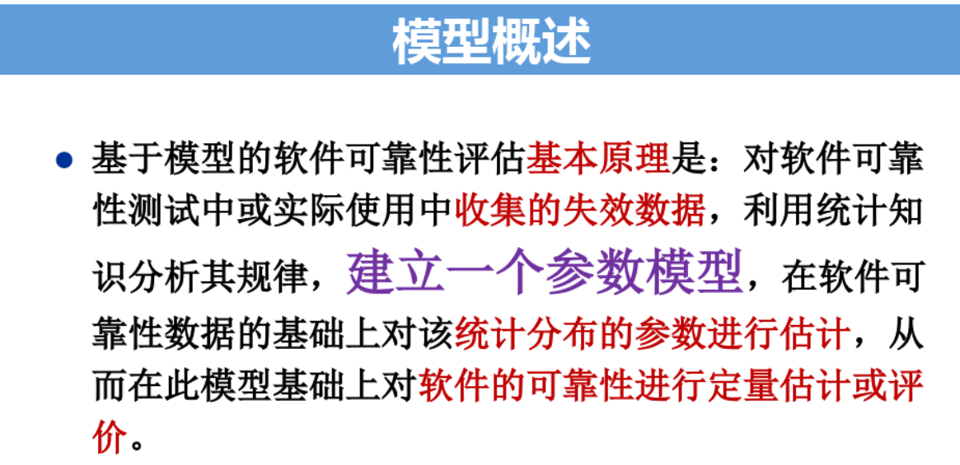

Slide 23
可靠性建模流程

Slide 24
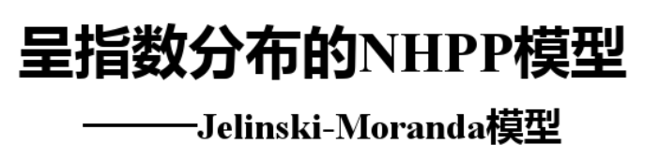
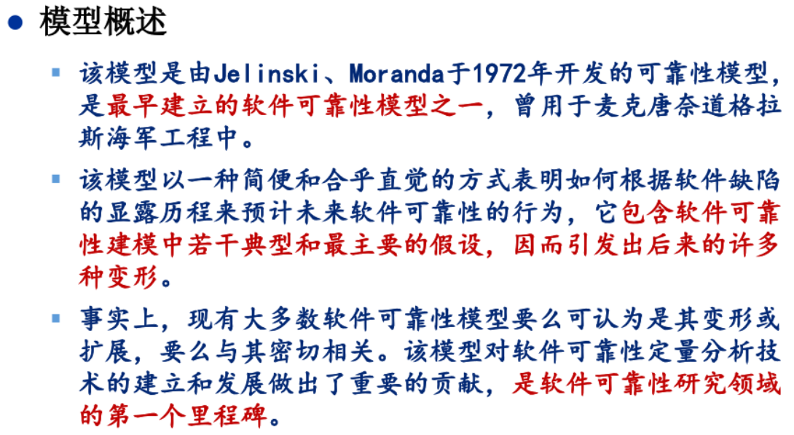

Slide 25
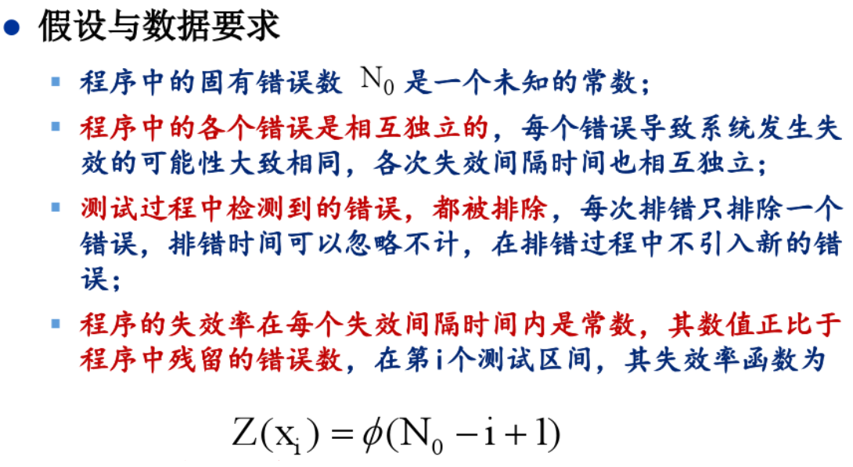

Slide 26
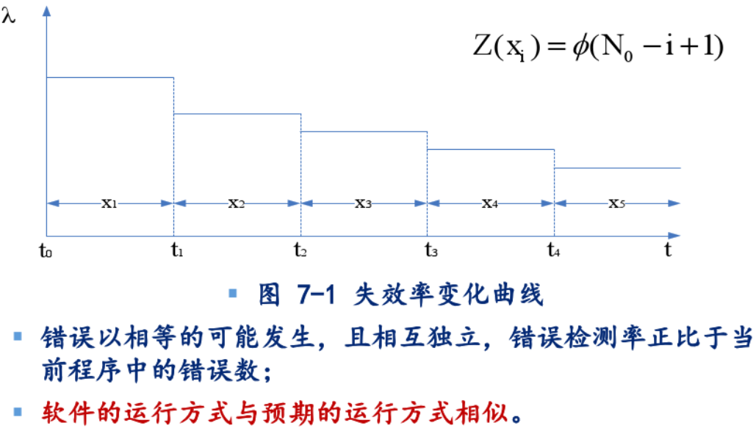

Slide 27
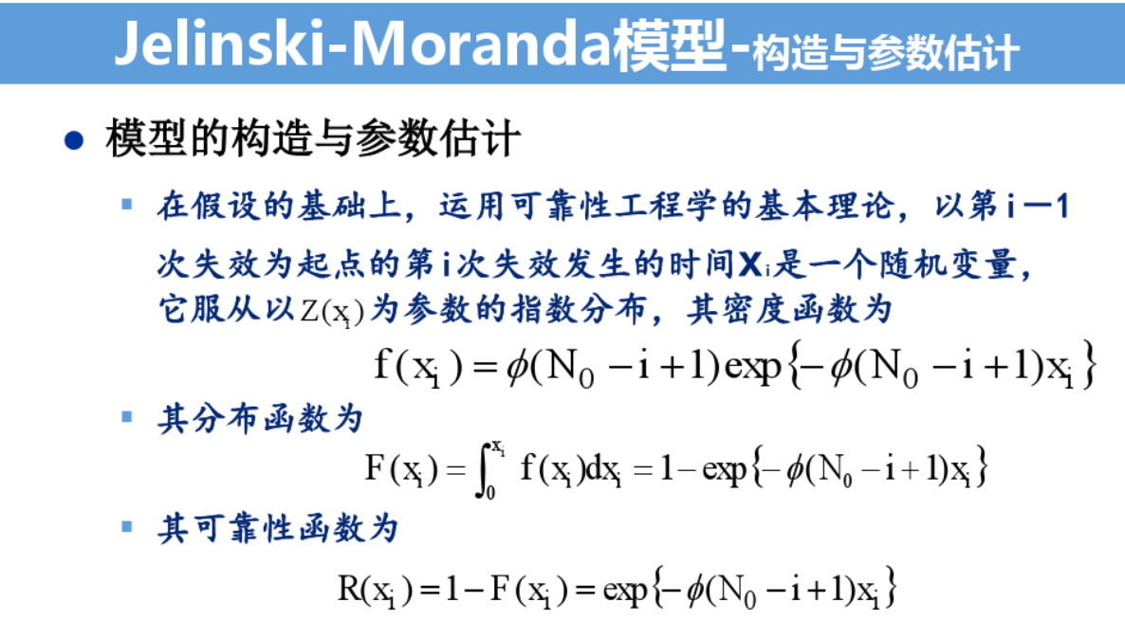

Slide 28
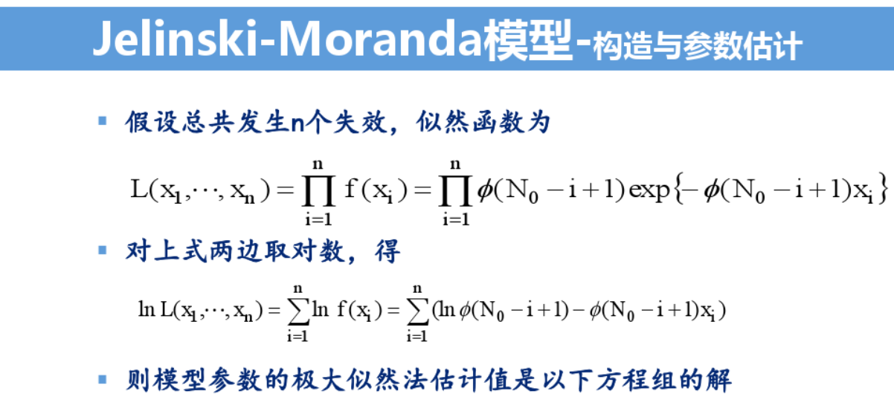
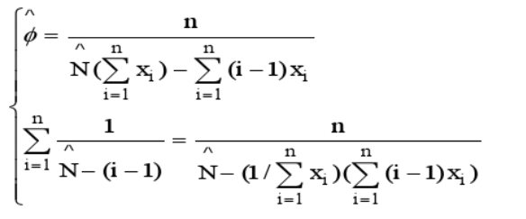

Slide 29
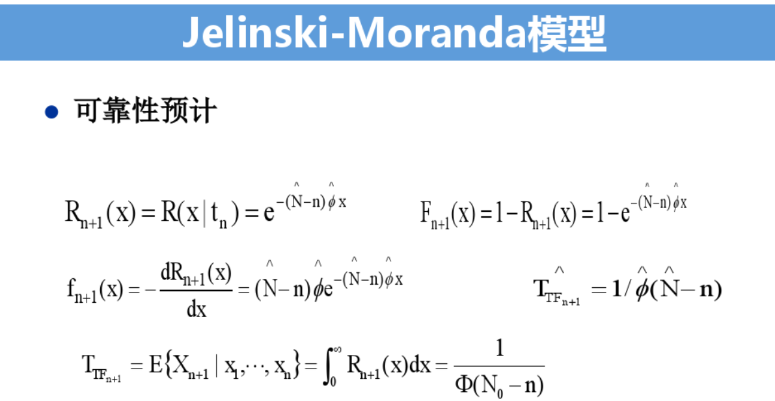

Slide 30
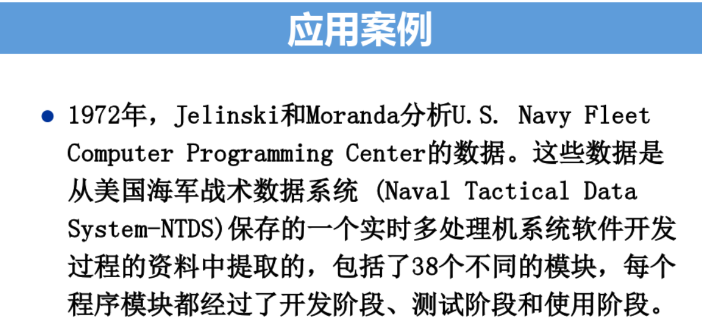

Slide 31
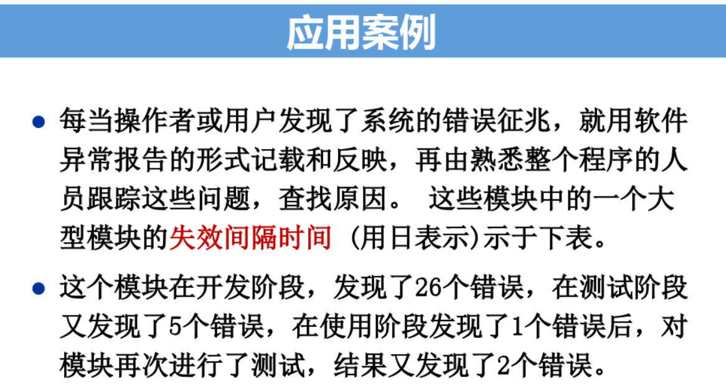

Slide 32
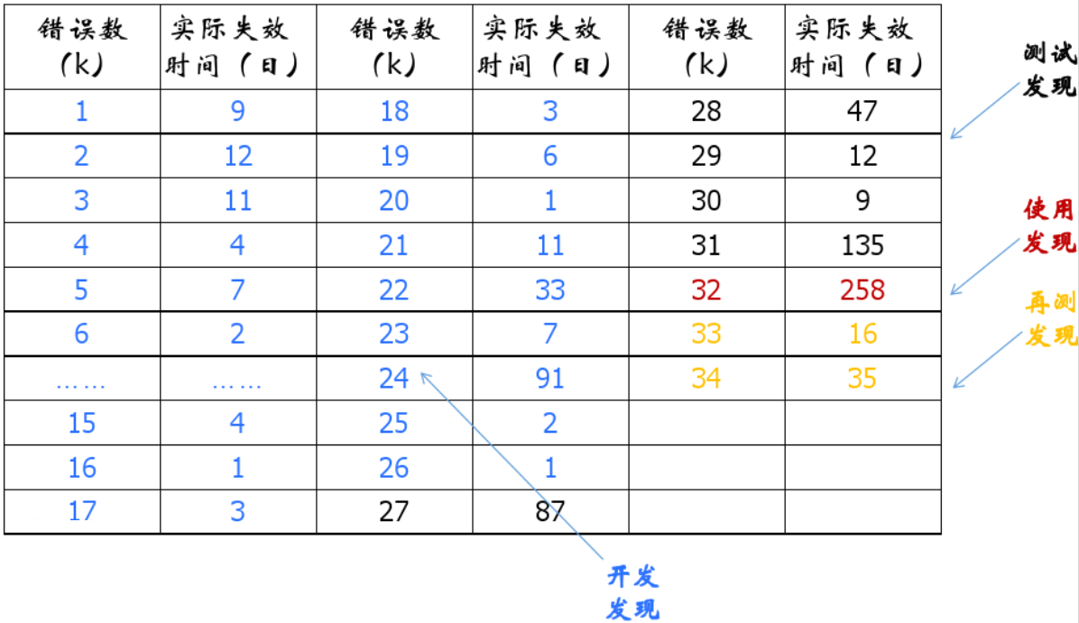

Slide 33
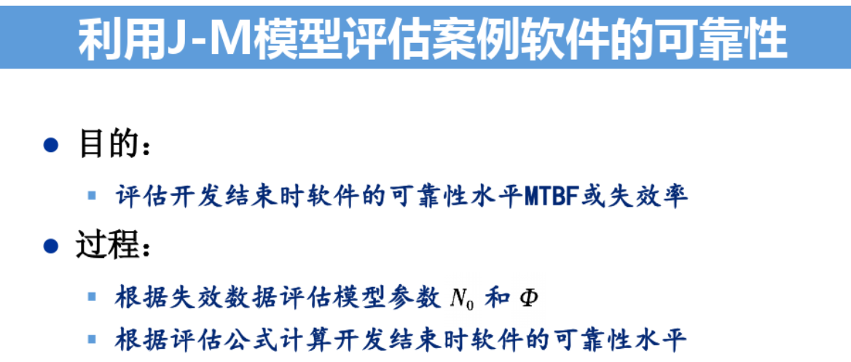

Slide 34
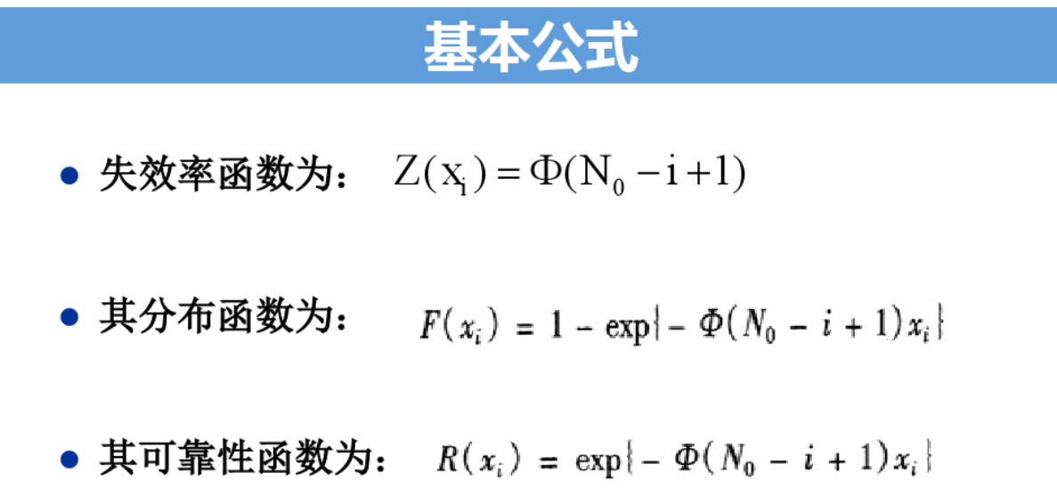
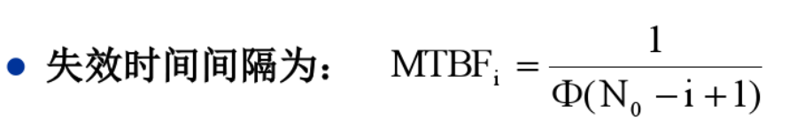

Slide 35
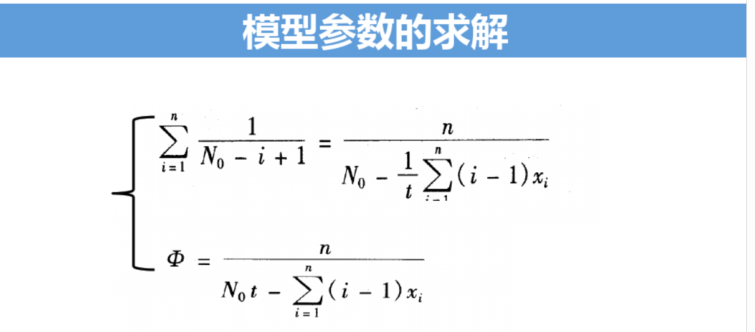
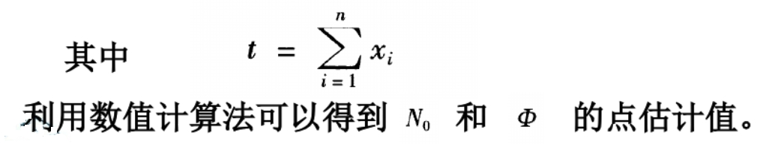
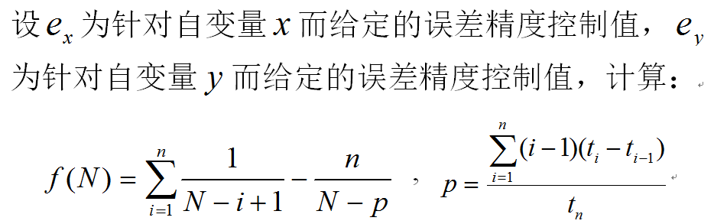

Slide 36
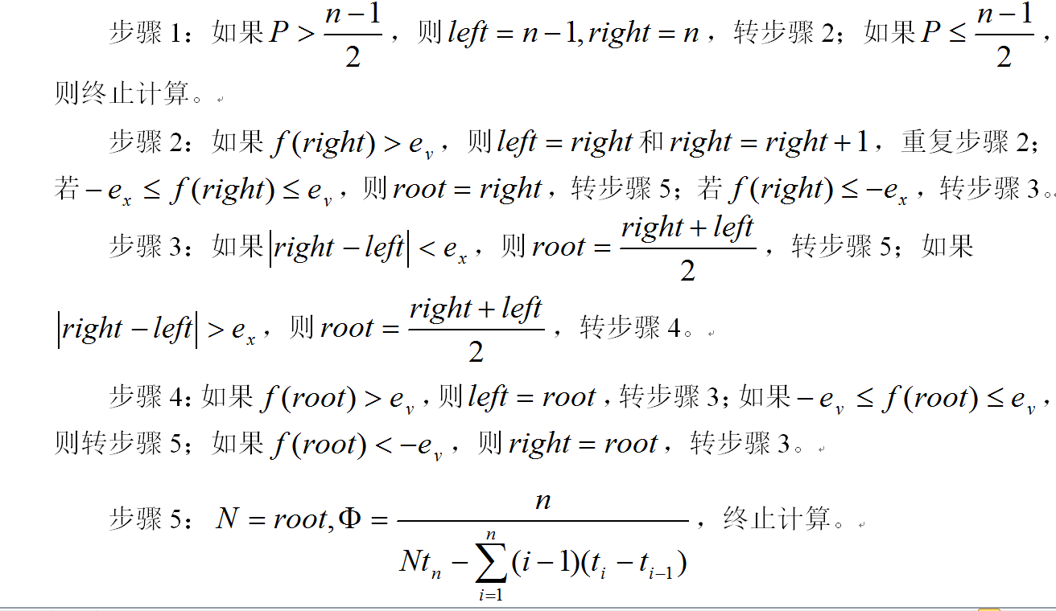
Jelinski-Moranda模型
编程实现

Slide 37
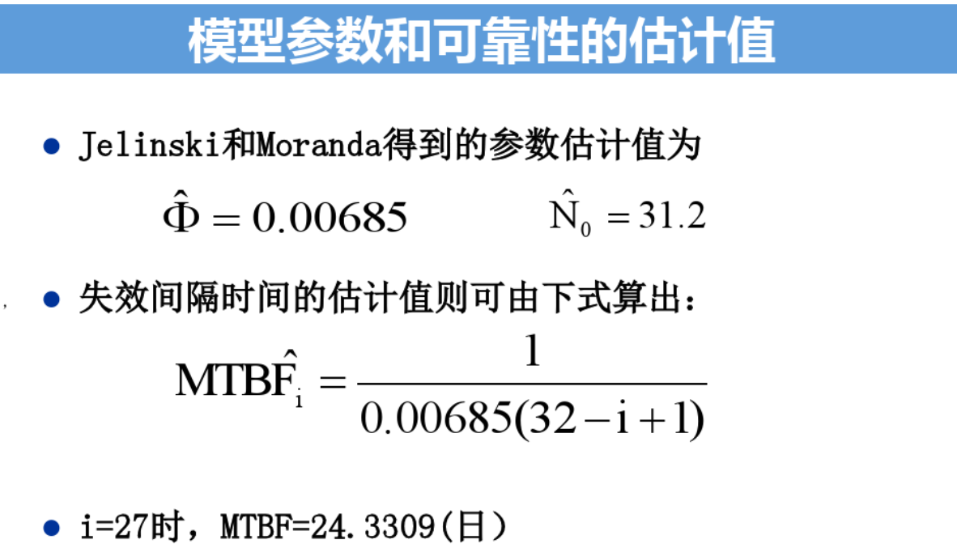

Slide 38
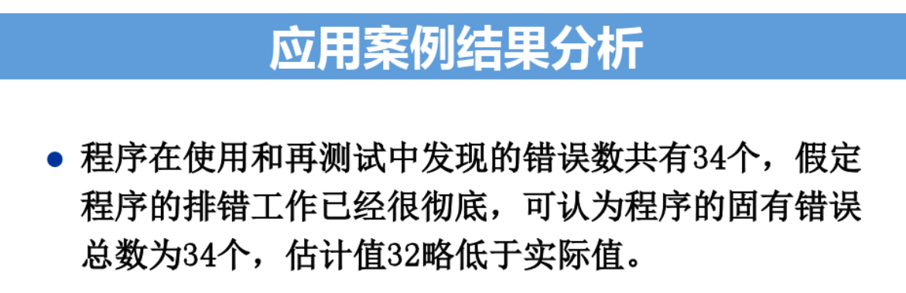

Slide 39
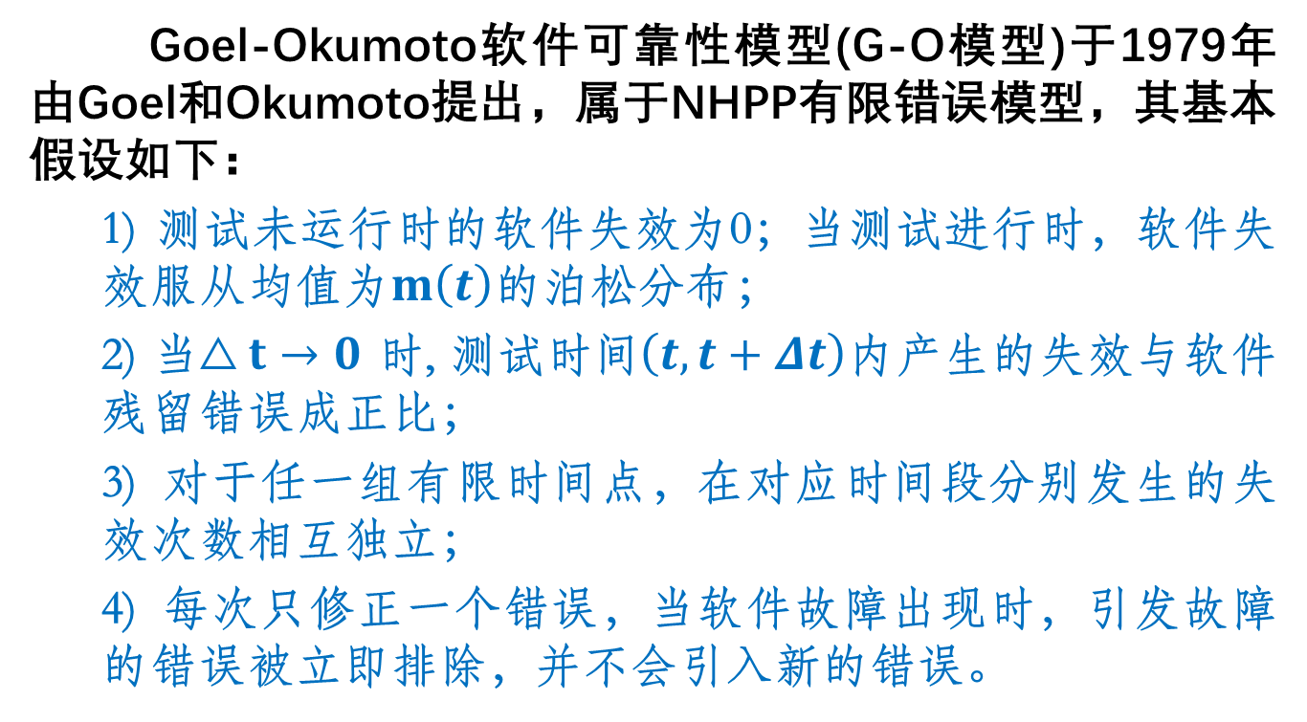
Goel-Okumoto(G-O) 模型
Goel-Okumoto软件可靠性模型(G-O模型)于1979年由Goel和Okumoto提出，属于NHPP有限错误模型，其基本假设如下：
1) 测试未运行时的软件失效为0；当测试进行时，软件失效服从均值为$m\left(t\right)$的泊松分布；
2) 当$△t→0$ 时, 测试时间$\left(t,t+Δt\right)$内产生的失效与软件残留错误成正比；
3) 对于任一组有限时间点，在对应时间段分别发生的失效次数相互独立；
4) 每次只修正一个错误，当软件故障出现时，引发故障的错误被立即排除，并不会引入新的错误。

Slide 40
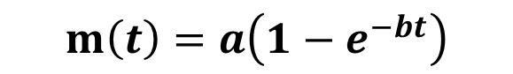
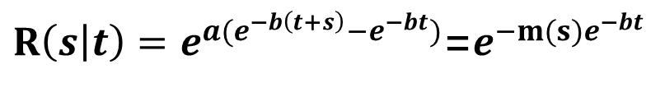
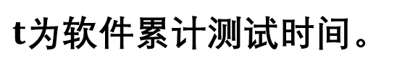
Goel-Okumoto(G-O) 模型
G-O模型在测试区间$\left[0.t\right]$内的累计失效数期望函数为
$$m\left(t\right)=a\left(1−e^{−bt}\right)$$
$t$为软件累计测试时间。
可靠性函数为：
$R\left(s | t\right)=e^{a(e^{−b\left(t+s\right)}−e^{−bt})}$=$e^{−m(s)e^{−bt}}$

Slide 41
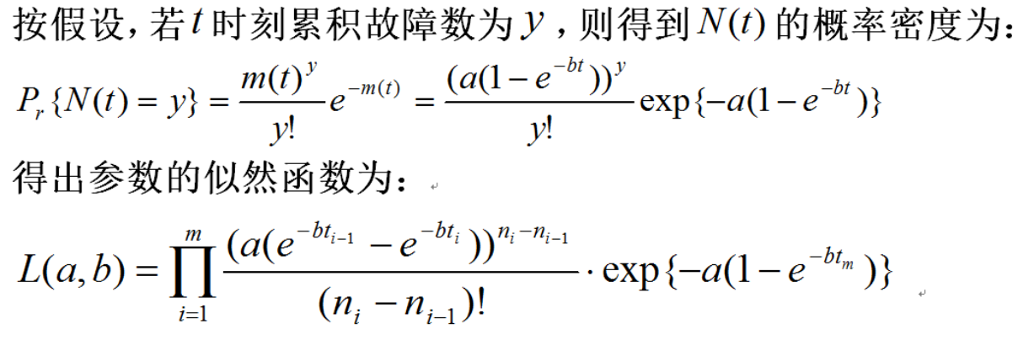
Goel-Okumoto(G-O) 模型
41

Slide 42
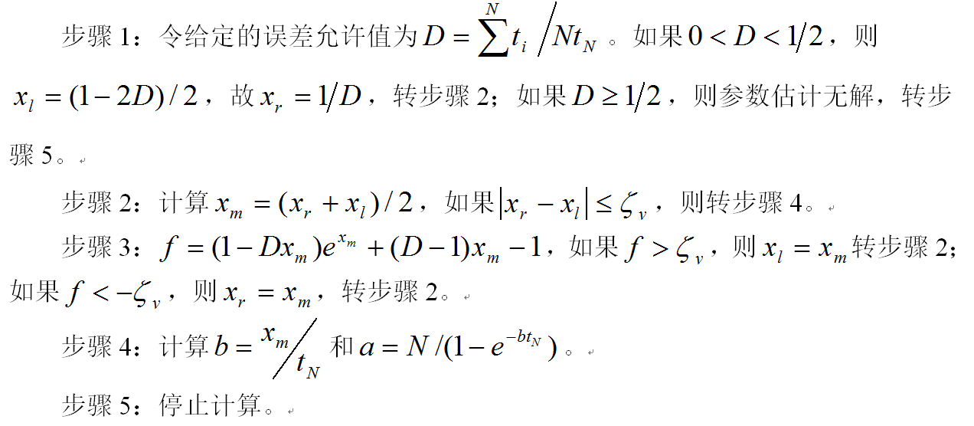
Goel-Okumoto(G-O) 模型
编程实现

Slide 43
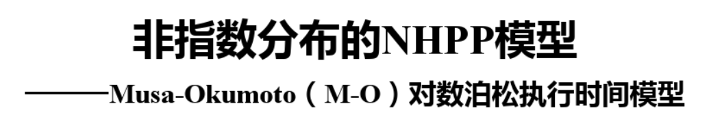
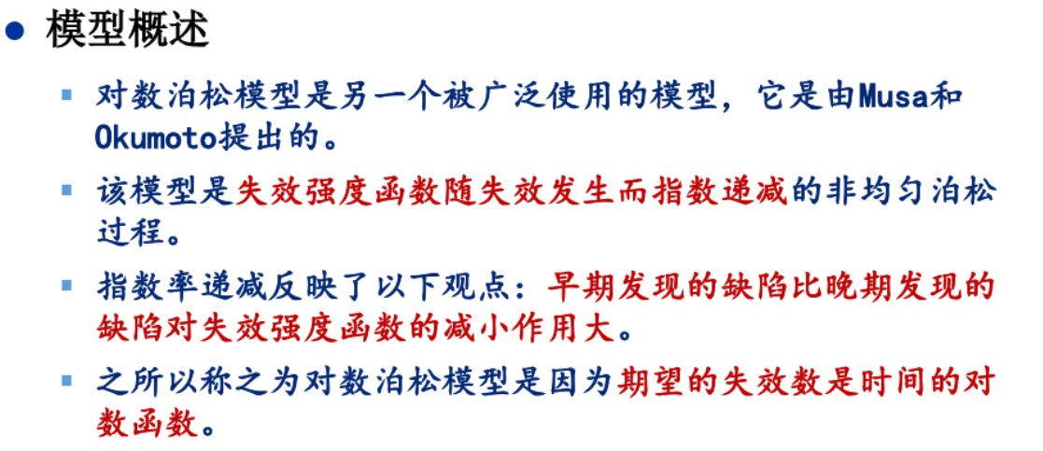

Slide 44
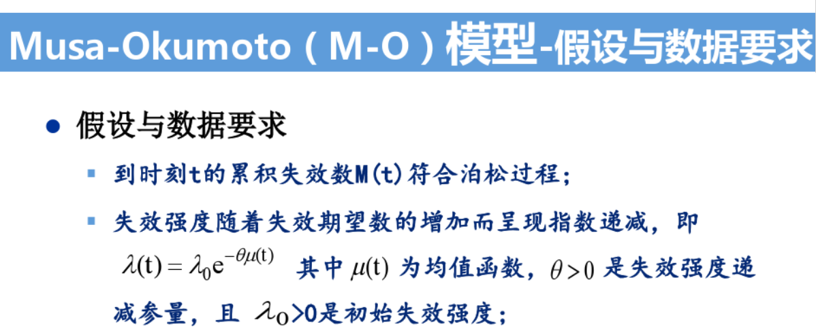
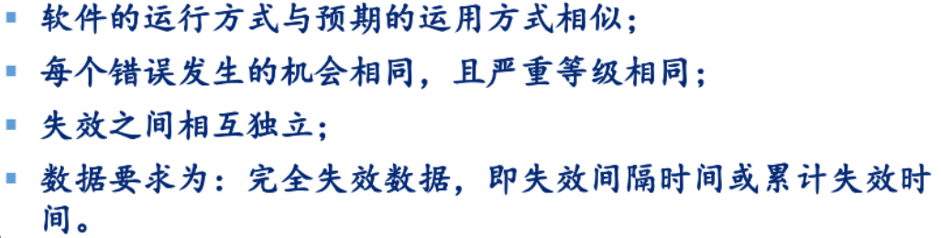

Slide 45
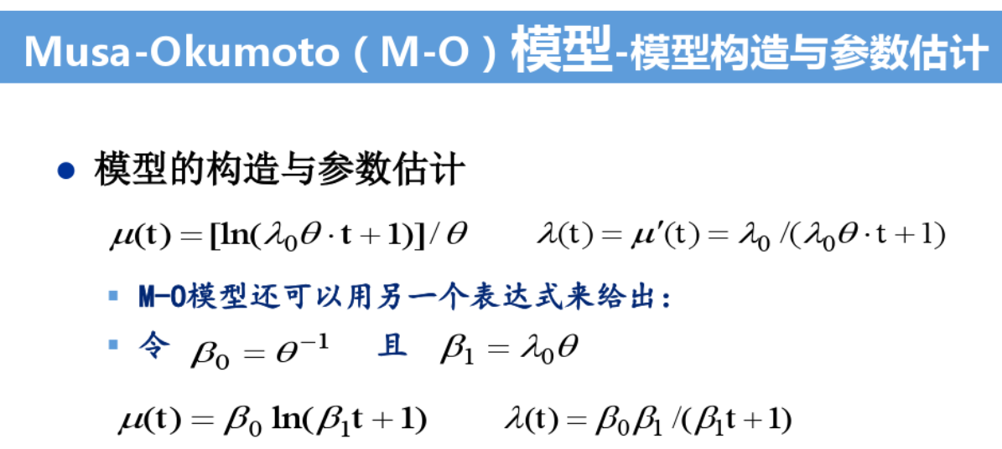


Slide 46



Slide 47



Slide 48




Slide 49


Slide 50


Slide 51


Slide 52


Slide 53



Slide 54


Slide 55



Slide 56


Slide 57


Slide 58



Slide 59


Slide 60



Slide 61


Slide 62



Slide 63


Slide 64


Slide 65



Slide 66



Slide 67


Slide 68


Slide 69


Slide 70


Slide 71


Slide 72


Slide 73



Slide 74


Slide 75


Slide 76


Slide 77


Slide 78


Slide 79


Slide 80


Slide 81


Slide 82


Slide 83
数据驱动的软件可靠性模型 --BP神经网络模型与学习算法

Slide 84


概述
Rumelhart，McClelland于1985年提出了BP网络的误差反向后传BP(Back Propagation)学习算法
BP算法基本原理
利用输出后的误差来估计输出层的直接前导层的误差，再用这个误差估计更前一层的误差，如此一层一层的反传下去，就获得了所有其他各层的误差估计。
David Rumelhart
J. McClelland

Slide 85
1. BP神经网络模型
三层BP网络

Slide 86
1. BP神经网络模型
激活函数
必须处处可导
一般都使用S型函数
使用S型激活函数时BP网络输入与输出关系
输入
输出

Slide 87

1. BP神经网络模型
输出的导数
根据S型激活函数的图形可知,对神经网络进行训练，应该将net的值尽量控制在收敛比较快的范围内

Slide 88
2. BP网络的标准学习算法
学习的过程：
神经网络在外界输入样本的刺激下不断改变网络的连接权值,以使网络的输出不断地接近期望的输出。
学习的本质：
对各连接权值的动态调整
学习规则：
权值调整规则，即在学习过程中网络中各神经元的连接权变化所依据的一定的调整规则。

Slide 89
2. BP网络的标准学习算法-算法思想
学习的类型：有监督学习
核心思想：
将输出误差以某种形式通过隐层向输入层逐层反传
学习的过程：
信号的正向传播 误差的反向传播
将误差分摊给各层的所有单元－－－各层单元的误差信号
修正各单元权值

Slide 90
2. BP网络的标准学习算法-学习过程
正向传播：
输入样本－－－输入层－－－各隐层－－－输出层
判断是否转入反向传播阶段：
若输出层的实际输出与期望的输出（监督信号）不符
误差反传
误差以某种形式在各层表示－－－－修正各层单元的权值
网络输出的误差减少到可接受的程度
进行到预先设定的学习次数为止

Slide 91
2. BP网络的标准学习算法
网络结构
输入层有n个神经元，隐含层有p个神经元,
输出层有q个神经元
变量定义
输入向量;
隐含层输入向量；
隐含层输出向量;
输出层输入向量;
输出层输出向量;
期望输出向量;

Slide 92
2. BP网络的标准学习算法
输入层与中间层的连接权值:
隐含层与输出层的连接权值:
隐含层各神经元的阈值:
输出层各神经元的阈值:
样本数据个数:
激活函数:
误差函数：

Slide 93
2. BP网络的标准学习算法
第一步，网络初始化
给各连接权值分别赋一个区间（-1，1）内的随机数，设定误差函数e，给定计算精度值 和最大学习次数M。
第二步,随机选取第 个输入样本及对应期望输出

Slide 94
2. BP网络的标准学习算法
第三步，计算隐含层各神经元的输入和输出

Slide 95
2. BP网络的标准学习算法
第四步，利用网络期望输出和实际输出，计算误差函数对输出层的各神经元的偏导数 。

Slide 96
2.4 BP网络的标准学习算法
第五步，利用隐含层到输出层的连接权值、输出层的 和隐含层的输出计算误差函数对隐含层各神经元的偏导数 。

Slide 97
2. BP网络的标准学习算法

Slide 98
2. BP网络的标准学习算法
第六步，利用输出层各神经元的 和隐含层各神经元的输出来修正连接权值 。

Slide 99
2. BP网络的标准学习算法
第七步，利用隐含层各神经元的 和输入层各神经元的输入修正连接权。

Slide 100
2. BP网络的标准学习算法
第八步，计算全局误差
第九步，判断网络误差是否满足要求。当误差达到预设精度或学习次数大于设定的最大次数，则结束算法。否则，选取下一个学习样本及对应的期望输出，返回到第三步，进入下一轮学习。

Slide 101
2. BP网络的标准学习算法
BP算法直观解释
情况一直观表达
当误差对权值的偏
导数大于零时，权值
调整量为负，实际输
出大于期望输出，
权值向减少方向调整，
使得实际输出与期望
输出的差减少。
e
w_{ho}
>0，此时Δw_{ho}<0

Slide 102
2. BP网络的标准学习算法
BP算法直解释
情况二直观表达
当误差对权值的偏导数
小于零时，权值调整量
为正，实际输出少于期
望输出，权值向增大方向
调整，使得实际输出与期
望输出的差减少。
e
w_{ho}
<0, 此时Δw_{ho}>0

Slide 103


3. BP神经网络学习算法的Java实现
神经网络的训练过程
Notes:
神经网络的训练过程

Slide 104

3. BP神经网络学习算法的java实现
参数设置

Slide 105

3. BP神经网络学习算法的java实现
训练过程参数

Slide 106

3. BP神经网络学习算法的java实现
预测结果

Slide 107

3. BP神经网络学习算法的java实现
KS检验结果

Slide 108
BP神经网络的特点
非线性映射能力
能学习和存贮大量输入-输出模式映射关系，而无需事先了解描述这种映射关系的数学方程。只要能提供足够多的样本模式对供网络进行学习训练，它便能完成由n维输入空间到m维输出空间的非线性映射。
泛化能力
当向网络输入训练时未曾见过的非样本数据时，网络也能完成由输入空间向输出空间的正确映射。这种能力称为泛化能力。
容错能力
输入样本中带有较大的误差甚至个别错误对网络的输入输出规律影响很小。

Slide 109
小结
BP算法背景
BP神经网络模型
BP算法
基本思想
推导过程
实现
BP神经网络的Java实现
BP神经网络的应用实例
BP神经网络与感知器神经网络的对比

Slide 110

数据驱动的软件可靠性模型 --SVR支持向量回归机算法

Slide 111
目录
CONTENTS
01 支持向量机与支持向量回归机
02 支持向量回归机模型
03 支持向量回归机算法
04 总结

Slide 112
01 支持向量机与支持向量回归机
支持向量机(SVM) 是建立在统计学习理论的VC维理论和结构风险最小原理基础上的，根据有限的样本信息在模型的复杂性（即对特定训练样本的学习精度）和学习能力（即无错误地识别任意样本的能力）之间寻求最佳折衷，以期获得最好的推广能力（或称泛化能力）。
02
经验风险代表了分类器在给定样本上的误差.
经验风险
01
VC维理论
可以简单的理解为问题的复杂程度，VC维越高，问题就越复杂.
03
置信风险
代表了我们在多大程度上可以信任分类器在未知文本上分类的结果.

Slide 113
01 支持向量机与支持向量回归机
并不是说样本的绝对数量少，而是说与问题的复杂度比起来，SVM算法要求的样本数是相对比较少的。
小样本
SVM擅长应付样本数据线性不可分的情况，主要通过松弛变量（也有人叫惩罚变量）和核函数技术来实现，这一部分是SVM的精髓。
SVM特点
非线性
指样本维数很高，SVM可以处理高维向量，因为SVM 产生的分类器很简洁，用到的样本信息很少（仅仅用到那些称之为“支持向量”的样本）。
高维模式识别

Slide 114


01 支持向量机与支持向量回归机
SVM
SVR
H1
H
H2
* 支持向量机是分类问题，寻求的是一个最优超平面（函数g(x) ）将两类样本点分的最开，最大间隔准则（H1和H2之间间隔最大）是支持向量机最佳准则。
* 支持向量回归机寻求的是一个线性回归方程（函数y=g(x)）去拟合所有的样本点，它寻求的最优超平面不是将两类分得最开，而是使样本点离超平面总方差最小。
都要通过训练样本找到一个函数g(x)

Slide 115


01 支持向量机与支持向量回归机
回归问题就是给定一个新的模式，根据训练集推断它所对应的输出y（实数）是多少。也就是使用y=g(x)来推断任一输入x所对应的输出值。
分类问题是给定一个新的模式，根据训练集推断它所对应的类别（如：+1，-1）。也就是使用y=sign(g(x))来推断任一输入x所对应的类别。

Slide 116

01 支持向量机与支持向量回归机
线性可分
支持向量回归机实在研究二分类问题的基础上提出的。假定在线性可分训练集中，存在一超平面：
实现拟合，那么它就将训练样本分为两类： 的训练样本和 的训练样本。若上述的超平面是实现这两类训练样本的最大间隔建立的平面，该超平面就可用于解决回归问题，它也就是要寻找的支持向量回归机。可以将其简化为最小化一个带线性不等式约束的二次函数凸规划问题：
设存在如下一个训练样本集，且线性可分：
可以转化为求解下列优化问题：

Slide 117
02 支持向量回归机模型
原始问题
引入拉格朗日乘子 至上述优化问题中，可得到拉格朗日函数：
对偶问题

Slide 118




拉格朗日对偶问题
原始问题
不考虑约束条件，原始问题就是：
特别要求

Slide 119




拉格朗日对偶问题
其中

Slide 120




拉格朗日对偶问题

Slide 121





拉格朗日对偶问题
总结：通过拉格朗日的办法重新定义一个无约束问题, 这个无约束问题等价于原来的约束优化问题，从而将约束问题无约束化！

Slide 122





拉格朗日对偶问题
对偶问题
这就是原始问题的对偶问题，再把原始问题写出来：

Slide 123



拉格朗日对偶问题
原始问题与对偶问题的关系:
也就是说原始问题的最优值不小于对偶问题的最优值，但是我们要通过对偶问题来求解原始问题，就必须使得原始问题的最优值与对偶问题的最优值相等，于是可以得出下面的推论：

Slide 124



拉格朗日对偶问题

Slide 125

拉格朗日对偶问题
KKT 条件
关于KKT 条件的理解：前面三个条件是由解析函数的知识，对于各个变量的偏导数为0（这就解释了为什么假设三个函数连续可微，如果不连续可微的话，这里的偏导数存不存在就不能保证），后面四个条件就是原始问题的约束条件以及拉格朗日乘子需要满足的约束.
总结: 把原始的约束问题通过拉格朗日函数转化为无约束问题，如果原始问题求解棘手，在满足KKT的条件下用求解对偶问题来代替求解原始问题，使得问题求解更加容易。

Slide 126
02 支持向量回归机模型
根据带有不等式约束的极值问题的KKT条件：
w可看做是样本向量的线性组合

Slide 127
02 支持向量回归机模型
对偶问题
对上式规划问题进行求解，解得 不同时为0时对应的向量为支持向量，从而得到线性可分训练样本的SVR模型：

Slide 128


02 支持向量回归机模型
线性不可分
对于低维输入空间中非线性可分训练样本，是通过核函数将其映射到高维空间中使其线性可分：
引入核函数
接受低维度
输入值，产
生高维度内
积值

Slide 129

02 支持向量回归机模型
对该问题进行求解，解得 不同时为 0 时对应的向量为支持向量，从而得到非线性可分 训练样本的SVR模型：
k代表支持向
量的个数
常用核函数
常用的支持向量回归机算法包括 硬 、 、 .

Slide 130
02 支持向量回归机模型
线性硬
在回归问题中，理想状态 ： 事实上几乎不可能存在一个描述黑箱的函数 能够在理想情况下实现，通常，允许存在一个小的正数 ，使 ，则认为回归是无损的。
对偶
求解对偶问题 ， 或 对应的向量为支持向量。

Slide 131



03 支持向量回归机算法
给定样本集
选择合适的精度
求解对偶化最优问题
计算
选择 ，计算
构造线性硬 超平面

Slide 132

03 支持向量回归机算法
引入松弛变量 和惩罚参数C，将硬 软化。
原问题
对偶问题

Slide 133
03 支持向量回归机算法
构造Lagrange函数
由带有不等式约束极值问题的KKT条件（必要条件），可知：
由上式可知 ，且不同时为 0 ，且可得到下列式子：

Slide 134
03 支持向量回归机算法
当 ， 或 ，即
对应 为边界支持向量（BSV），管道外的向量。
当 ，可知 ， 或 ，即
， 对应 为标准支持向量（NSV），管道上的向量。
当 ，可知 ， 或
即 ，对应 为非支持向量，管道内的向量。

Slide 135
03 支持向量回归机算法
非线性情形下，可引入核函数，进而对偶问题可化为：
求解得 ，对于 或 对应的向量为支持向量。

Slide 136



03 支持向量回归机算法
给定样本集
选择合适的精度 、C、
求解对偶化最优问题
选择 ，计算
构造线性硬 超平面

Slide 137
03 支持向量回归机算法
在硬 ， 中，需要事先确定参数 ，在某些情况下，选择合适的 是困难的，引入自动计算 的 ，在 原问题的基础上引入参数 ，得 原始问题：
对偶并引入核函数

Slide 138
总结
SVM
核函数
总结
SVR

Slide 139
支持向量回归机总结
参考文献
[1] 曾绍华. 支持向量回归机算法理论研究与应用. 控制理论与控制工程专业优秀论文.
[2] 贾云峰. 基于支持向量回归的全局优化仿真优化算法. 硕士学位论文. 2011.
[3] 冼广铭, 曾碧卿. ε-支持向量回归机算法及其应用. 计算工程与应用, 2008, 44(17):40-42.
[4] Gunn, S. R. Support vector machines for classification and regression [R]. Southampton: Image Speech and Intelligent Systems Research Group, University of Southampton, 1994.
[5] Zeng, S., Wei, Y., Duan, T., et al. Research on an algorithm of support vector stepwise regression[C]. Innovative Computing, Information and Control, 2006. ICICIC'06. First International Conference on. IEEE, 2006, 3: 452-458.

Slide 140
3.软件可靠性工程：可靠性要求与分配
软件可靠性要求是用户提出的软件可靠性开发目标，是软件可靠性分析、设计、评估、鉴定及其验收的依据。软件可靠性指标应同其功能、性能等一起予以确定、分配并下达给各配置项、软部件直至软件单元和相关人员。
3.1 定性要求
3.2 定量要求
3.3 可靠性分配

Slide 141
3.1 定性要求：可靠性定性设计
严格遵循软件工程原理，制定并贯彻实施软件的可靠性设计准则，按确定的规则、惯例、约定开展可靠性设计。
序号 | 定性设计方法 | 目 的
01 | 可靠性设计准则 | 将可靠性要求及使用约束条件转化为软件开发设计的边界条件，规定专门的技术要求和设计准则，规范和约束软件的可靠性设计过程及行为。
02 | 简化设计 | 在综合权衡的基础上，降低软件模块复杂性与结构复杂性以降低软件的总体复杂性，提高基本可靠性。
03 | 重用设计 | 通过软件重用设计，在确保软件各组成单元可靠性的前提下，提高软件系统的可靠性。
04 | 健壮性设计 | 开展健壮性设计，提高软件防止错误输入的能力以及在发生故障时能有效地控制故障的蔓延和扩散，确保软件的固有可靠性水平。
05 | 容错设计 | 通过N版本程序设计和恢复块技术等实现软件容错，提高软件系统的任务可靠性。

Slide 142
3.1 定性要求：可靠性定性分析
在软件开发过程的各个阶段，根据项目的可靠性要求，采用定性分析技术和方法，找出薄弱环节，采取预防措施。
序号 | 定性分析方法 | 方法特点 | 目 的
01 | 故障模式和影响分析 | 系统的，自下而上的归纳分析 | 评价每个软件单元的故障模式对软件产生的影响，确定其影响的严重程度，发现开发设计过程及其阶段工作产品的薄弱环节，提出改进措施。
02 | 故障树分析 | 系统的，自上而下的演绎分析 | 分析导致软件系统某种失效状态的原因和条件，以确定各种原因或其组合，发现开发设计过程的薄弱环节，提出改进措施。
03 | 软件潜藏分析 | 系统地、自上而下或自下而上的分析 | 采用拓扑识别和线索表对软件进行静态分析，识别软件中的潜藏通路，有效地防止意外事故的发生，确保预期功能的实现。
04 | Petri网分析 | 图形化分析方法，形象直观 | 使用令牌来模拟软件系统的行为及其并发活动，建立系统的状态方程及系统行为的数学模型，找出软件系统的可靠性、安全性薄弱环节并进行改进。

Slide 143
3.1 可靠性定性要求：制定流程

Slide 144
3.2 定量要求：概念
给定时间基准和度量标度，确定软件可靠性参数、指标以及测试、验证的时机和方法；
在软件给定需求中明确量化的可靠性目标；
在软件开发过程中，进行量化的设计和测量，确定各阶段工作产品的可靠性目标值、预计值和真实值，改进软件过程；
验收与交付过程中，验证或评估软件的可靠性水平，以此客观、准确地反映软件的任务成功性、战备完好性、维护人力费用和综合保障费用等方面的要求，增强用户信心。
将成熟期的目标值（或规定值）作为软件开发设计目标，采用目标值和门限值两种形式来确定软件的可靠性参数，构成软件的可靠性指标体系。
由目标值转换而来的规定值是软件开发设计的目标及其可靠性设计的依据。
由门限值转换产生的最低可接受值是开发过程中必须达到的考核指标，是转阶段的重要依据。

Slide 145
3.2 定量要求：可靠性参数时序关系

Slide 146
3.2 定量要求：参数确定
序号 | 生命周期阶段 | 主要工作内容
1 | 需求获取 | （1）使用需求分析； （2）对相似现役软件的可靠性状况进行调整和分析评估； （3）运行环境分析； （4）确定寿命剖面、任务剖面及使用保障等约束条件； （5）综合权衡，选择可靠性使用参数与指标； （6）评审； （7）纳入给定需求。
2 | 需求分析 | （1）根据使用参数，进行可靠性方案设计与分析； （2）对给定需求所确定的可靠性目标及指标体系进行分析和评价，确认其可实现性，对难以或不能实现的可靠性目标，要及时反馈给用户并协商调整； （3）确定软件开发设计过程中不同阶段的可靠性指标； （4）评审； （5）进行可靠性分配，确定分承制方的合同指标。
3 | 软件设计与实现 | （1）可靠性设计与实现； （2）可靠性指标验证、分析和调整； （3）监督检查与评估。

Slide 147
3.3 可靠性分配（Reliability allocation)
－－－可靠性预测的逆运算
目的：掌握等同分配法和AGREE法；
掌握的要点：
（1）分配思想是一个“工程决策” ，优化问题；
（2）分配权重取法；

Slide 148
3.3 可靠性分配-基本概念
定义：将系统规定的可靠性指标合理地分配给组成软件系统的各部件；
目的：
落实软件系统可靠性指标；
落实对各部件（或分系统）合理地可靠性要求；
通过分配，暴露系统的薄弱环节，为改进设计提供依据。
促使设计者全面考虑，以期获得合理设计。
特点：反复进行，直至满意。
Notes:
可以拿任务进行论述

Slide 149
3.3 可靠性分配-基本概念
分配原则：
关键部件可靠度分配高一点；
比较复杂的分系统，分配可靠性指标低一点；
环境不好，分配低一点；
可维修的分配指标低一点；
难以提高的部件可靠性指标分配低一点。
一般基于下列假定：
各部件的工作相互独立，且部件寿命服从指数分布，即失效率为常数；

Slide 150
3.3 可靠性分配：分配条件
1、编制软件需求规格说明和可靠性保证大纲；
2、确定软件的运行剖面与定量指标要求；
3、失效定义；
4、软件结构分解。

Slide 151
3.3 可靠性分配：软件结构分解

Slide 152
3.3 可靠性分配：分配方法
1、等同分配法
2、比例分配法
3、AGREE分配法

Slide 153
3.3 可靠性分配-等同分配法
1、等同分配法：按部件个数等分(权重相等)系统可靠度的方法。
若系统由n个部件串联组成，可靠度相同，系统规定的可靠度为 R，第 I个部件的可靠度为R_{i}.
串联系统
……

Slide 154
3.3 可靠性分配-等同分配法
LL
并联系统
LL
LL
分配到各元件得可靠度为
LL
优点：简单，快捷，方便;
缺点：未考虑元件已有的预计值（及再分配问题）;未考虑各单元的重要度，复杂程度；
适用条件：元件可靠度、复杂程度大致相同预计值
串并联分配?

Slide 155
3.3 可靠性分配-阿林斯分配法
比例分配法、相对失效率法
分配前提：已知元件的失效率，进行分配
分配原则：分配给每个部件的失效率正比于预测的失效率，即预测失效率大，分配给它的失效率也大；
特征：串联系统，单元失效，系统失效，部件工作时间等于系统工作时间。

Slide 156
3.3 可靠性分配-阿林斯分配法
方法要点：
假定软件系统为串联系统，n个部件失效率为常数，系统的容许失效率为 ，则分配到各单元的容许失效率计算步骤如下：
（1）根据过去的统计失效数据确定出部件的预测失效率(基本失效率）
（2）依 定出作失效率分配时应赋予各个部件得加权因子 （其实就是百分比），因子计算方法如下：

Slide 157
3.3 可靠性分配-阿林斯分配法
显然
（3）计算出各部件分配的容许失效率
实质是某个部件的失效率占整个系统失效率的比例，故该法也叫按比例分配法
优点：考虑部件得重要度。
缺点：失效加权因子不够全面

Slide 158
3.3 可靠性分配-AGREE分配法
优点：考虑了各部件的复杂性、重要程度和工作时间等差别，明确考虑了部件和系统失效之间的关系。克服上述两种方法缺点；
假设：各部件互不相干，串联系统，系统可靠度已知为R。

Slide 159


3.3 可靠性分配-AGREE分配法

Slide 160

3.3 可靠性分配-AGREE分配法

Slide 161
失效率和可靠度分配公式推导
3.3 可靠性分配-AGREE分配法
（1）系统由m个部件串联组成，部件A_{i}的寿命服从指数分布，则分配给A_{i}的失效率为
系统要求A_{i}工作时间为t_{i}，则A_{i}可靠度为
部件A_{i}重要度为
则系统分配给A_{i}的可靠度

Slide 162
3.3 可靠性分配-AGREE分配法
注意：
设整个系统可靠度为R，按等同分配法，A_{i}部件可靠度
也即：
则系统分配给部件A_{i}的失效率应为
—也是权重

Slide 163
3.3 可靠性分配-AGREE分配法
（2）若系统由m个分系统串联组成
则第i个分系统组件有n_{i}单元,则分配给第I个分系统的失效率
……
分系统
各分系统（单元）失效率
其中

Slide 164
分配给第 I 个系统的可靠度
3.3 可靠性分配-AGREE分配法
因为
故最后分配给第i分系统的可靠度为

Slide 165
例题：设有一软件系统是由4个分系统A1, A2 A3 和A4串联组成。要求此系统在工作24小时具有0.96的可靠度水平，A₁和A3同系统工作24小时的重要度为
A2工作10小时的重要度、组件数和A4工作12小时的重要度、组件数分别为
使用格林分配法作失效率和可靠度分配

Slide 166
解：系统总组件数
各分系统的容许失效率由公式

Slide 167
求分配给各分系统的可靠度为

Slide 168
3.3 可靠性分配：分配流程

Slide 169
3.3 可靠性分配：预计与分配比较

